Slide 2
Совершенствование
учетно-регистрационной дисциплины
Прозрачность рассмотрения заявлений граждан
Законность и оперативность рассмотрения заявлений
Прокурорский надзор и ведомственный контроль в режиме реального времени
Учет и регистрация всех заявлений и сообщений граждан о преступлениях

Slide 3
Схема регистрации
заявлений и сообщений о преступлениях
SMS-сообщение
Заявитель
Подает заявление
Выдает талон с уникальным номером
Веб-сайт КПС и СУ ГП
Дежурная часть ГОРОВД
Вводит уникальный номер талона в базу КПС и СУ ГП
Сведения о регистрации заявления, ходе и результате рассмотрения в защищенном виде в режиме реального времени передаются в коммуникационные сети
Call-центр
База КПС и СУ ГП

Slide 4
Учет и регистрация
заявлений и сообщений граждан
Заметно повысилась оперативность рассмотрения заявлений и сообщений граждан о преступлениях. Сегодня 94% обращений граждан рассматривается в 3-х дневный срок

Slide 5
Структура преступности
Всего зарегистрировано 347,6 тыс. преступлений (+26%, на 71,6 тыс.).
Доля краж в структуре преступности составляет более 60% (210,2 тыс., рост на 17,8%). Каждый второй грабеж (9,2 тыс.) и четвертая кража (54,6 тыс.) связаны с хищениями сотовых телефонов.
Реализуется ведомственная Программа по противодействию кражам чужого имущества на 2012-2014 годы.

Slide 6
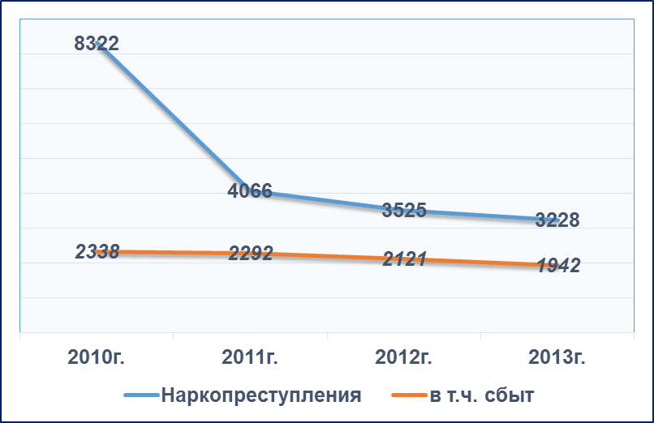
Наркопреступность
Выявлено наркопреступлений
Изъято героина
Реализуется Отраслевая программа на 2012–2016 годы (пост. Правительства от 12.04.2012г. №451). (Общий бюджет - 6,2 млрд. тенге, из них ПС КНБ - 4,1 млрд., таможенным органам - 804,7 млн., МВД - 182,2 млн. тенге).
Всего изъято 23,3 тонны (-2,9%) наркотиков, в т.ч. более 136 кг (+21,6%) героина. Ликвидировано 12 ОПГ, которыми совершено 51 наркопреступление. Проведено 25 спецопераций по методу «контролируемая поставка», в т.ч. 10 внешних с МВД Кыргызстана и России, в ходе которых ликвидированы два канала наркотрафика из Кыргызстана в г.Астану и в Южно-Казахстанскую область, изъято 521,8 кг наркотиков, в т.ч. более 90 кг героина.
С 1 июня по 30 октября 2013 года проведена масштабная операция «Көкнар-2013» по перекрытию каналов распространения наркотического сырья из Шуской долины. В рамках взаимодействия государств-членов ОДКБ в несколько этапов проведена операция «Канал» (пресечение деятельности ОПГ, причастных к контрабанде наркотиков, перекрытие каналов контрабанды афганских наркотиков в страны Таможенного союза).
7

Slide 7
Подростковая преступность
В подразделениях по делам несовершеннолетних на профилактическом учете состоит и проводится индивидуально-профилактическая работа с более 12 тыс. подростками, а также с неблагополучными семьями, в которых проживают свыше 18 тыс. детей.

Slide 8
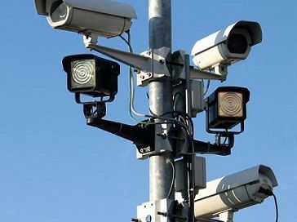
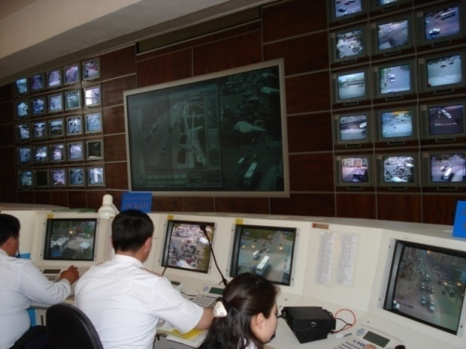
Использование средств видеонаблюдения
в охране общественного порядка
Численность установок видеонаблюдения доведена до 2749 ед., из них 694 функционируют в столице. В рамках подготовки к ЭКСПО-2017 дополнительно планируется установить в г.Астана 2,5 тыс. камер видеонаблюдения
В рамках программы «Безопасный двор» продолжается работа по установке камер видеонаблюдения в жилых микрорайонах и местах массового скопления граждан.
С их помощью уже выявлено и пресечено свыше 290 тыс. правонарушений, раскрыты свыше 1,7 тыс. преступлений

Slide 9
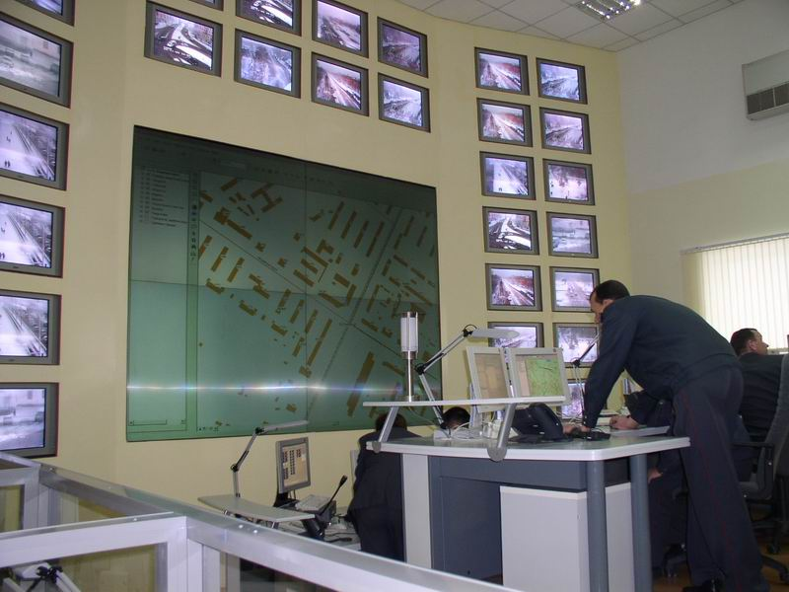
Центры оперативного управления (ЦОУ)
Во всех областных центрах страны построены и функционируют Центры оперативного управления (ЦОУ), позволяющие оперативно реагировать на преступления, охватить видеонаблюдением общественные места и дороги городов.
В 2013 году началось строительство ЦОУ в малых городах. В ноябре 2013 года построен и введен в эксплуатацию ЦОУ в г.Жанаозене.
Завершено строительство ЦОУ в городах Рудный, Щучинск, Семей и Хромтау. В 2014 году будет осуществлено их техническое оснащение и ввод в эксплуатацию.
Центры оперативного управления позволяют осуществлять контроль за оперативной обстановкой в городах, оперативно и эффективно управлять силами и средствами задействованными на охрану общественного порядка и раскрытия преступлений.
По каналам «102» ЦОУ в 2013 году поступило более 2,6 млн. сообщений требующих оперативного реагирования, «по горячим следам» раскрыто свыше 64 тыс. преступлений, пресечено 2,6 млн. административных правонарушений.

Slide 10
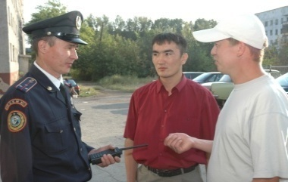
Участковые инспектора полиции
Значителен их потенциал в обеспечении правопорядка в жилых микрорайонах и сельских регионах предупреждении преступлений в сфере быта, профилактике алкоголизма, рецидивной преступности. Ведется профилактическая работа более чем с 11 тыс. лицами, склонными к совершению правонарушений (в т.ч. более 700 находящихся под адм.надзором, более 7 тыс. – условно-досрочно освобожденными, 1,5 тыс. - лицами совершившими правонарушения в быту и др.).
Являются основным представителем ОВД на обслуживаемом административном участке
Являются основным связующим звеном полиции с населением
Регулярно проводятся отчетные встречи участковых инспекторов полиции с населением. В 2013 году проведено более 17 тыс. таких встреч.
Имеется 2,8 тыс. участковых пунктов полиции (в городах – 649, селах - 2167), их них более 1,2 тыс. нуждаются в ремонте. До норм положенности дополнительно требуется ввести по стране 1740 ед. участковых, и 3752 ед. – их помощников, а также открыть еще 419 участковых пунктов полиции (городах – 65, селах - 354).

Slide 11
Дорожная безопасность
Состояние аварийности в Казахстане во многом определяется уровнем автомобилизации населения и развития дорожной инфраструктуры.
За последние десять лет количество автомашин в стране возросло с 1,5 млн. до 4,1 млн. В советское время расчетный уровень автомобилизации составлял 60 автомобилей на 1 тыс. населения, сегодня - 240.
Дорожная инфраструктура, проектировавшаяся ещё в 60-70 годы прошлого века, не обеспечивает безопасное и бесперебойное движение автотранспорта.

Slide 12
Специализированные Центры обслуживания населения
По поручению Главы государства (27.01.12г.) с прошлого года МВД совместно с МТК приступило к созданию Специализированных Центров обслуживания населения предназначенных для выдачи гражданам водительских удостоверений; регистрации, перерегистрации автотранспортных средств и выдачи номерных знаков.
В 2013 году введено в эксплуатацию 4 спец. ЦОНа в городах Актау, Караганда, Алматы и Астана. В пилотном режиме работает спец. ЦОН в г.Таразе.
В спец. ЦОНах оказано около 300 тыс. государственных услуг по регистрации автотранспортных средств и выдаче водительских удостоверений.
Планируется построить спец. ЦОНы:
В 2014г. – в г.г. Кызылорда, Павлодар, Петропавловск, Талдыкорган.
В 2015г. – в г.г. Актобе, Атырау, Кокшетау, Костанай, Уральск, Усть-Каменогорск, Шымкент.

Slide 13
Основные нарушения
Правил дорожного движения
В 2013 году по вине водителей находящихся в состоянии опьянения совершено 583 ДТП, в результате которых погибло 106 человек и 867 травмировано.
За управление автотранспортом в состоянии опьянения задержано и наказано 42,8 тыс. водителей, из них более 5,3 тыс. подвергнуты адм.аресту.

Slide 14
Уголовно-исполнительная система
Количество учреждений по видам | Количество содержащихся лиц
22 общего режима | 17 139
21 строгого режима | 17 560
5 особого режима | 3 542
1 учреждение с различными видами режимов содержания | 99
7 медицинских учреждений (больницы) | 2 116
18 колоний-поселений | 2 736
1 воспитательная колония | 122
1 тюрьма | 195
18 следственных изоляторов | 6 676
Всего учреждений – 94 | Всего лиц – 49 878
Из 49878 осужденных и отбывающих наказание в колониях - 46,7 тыс. (93,7%) мужчин, 3 тыс. (6,1%) женщин и 122 (0,2%) несовершеннолетних.
Реализуется Программа развития уголовно-исполнительной системы на 2012-2015 годы, в которой приоритетное значение отведено переходу уголовно-исполнительной системы с отрядного на покамерное содержание осужденных.
Для усиления контроля за осужденными к ограничению свободы без изоляции от общества с 2015г. будут применяться электронные средства слежения (электронные браслеты). В 2012г. Правительством утвержден перечень электронных средств слежения.
Разработан проект Уголовно-исполнительного кодекса (на рассмотрении в Мажилисе Парламента), которым предусматривается расширение сферы применения наказаний, альтернативных лишению свободы

Slide 15
СЛУЖБА ПРОБАЦИИ
В 2012 году в структуре Уголовно-исполнительной системы создана
Служба пробации
В настоящее время служба пробации осуществляет:
оказание условно-осужденным социально-правовой помощи;
содействие в получении образования, овладении профессией, трудоустройстве, лечении;
обеспечение правовой помощи;
профилактика правонарушений.
По учетам уголовно-исполнительных инспекций прошло 32,8 тыс. осужденных к наказаниям без лишения свободы, из них 11,3 тыс. условно осужденных, из которых в отношении 7 тыс. осужденных судом установлен пробационный контроль.
С принятием нового Уголовно-исполнительного кодекса существенно расширится перечень лиц, в отношении которых будет устанавливаться пробационный контроль.
Пробационный контроль будет устанавливаться в отношении:
осужденных к ограничению свободы;
условно-досрочно освобожденных;
будет оказываться содействие в получении социально-правовой помощи лицам освобожденным из мест лишения свободы в отношении которых судом установлен административный надзор.
15

